Slide 1
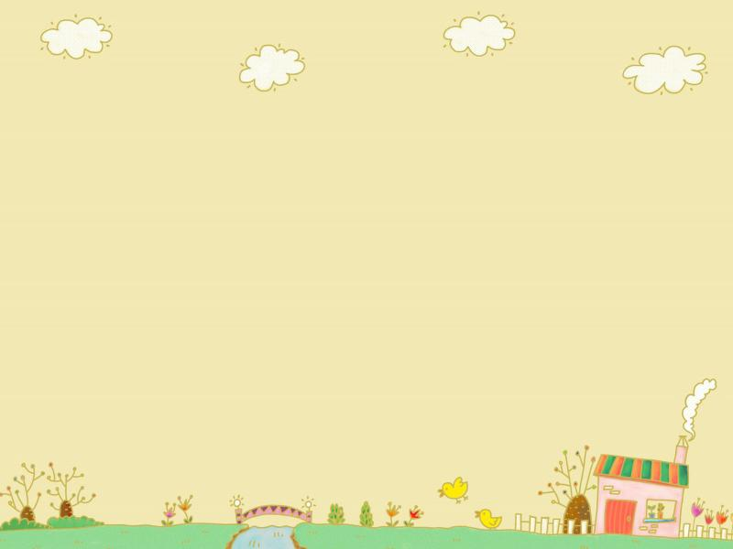

Las mayúsculas
Lengua castellana

Slide 2

Observa y aprende
https://www.youtube.com/watch?v=x6Gmz81s74Y
https://www.youtube.com/watch?v=6eaGrjSwPao

Slide 3
Las mayúsculas se usan al escribir un nombre propio de
personas: Clara Luz Zarante
animales: Paco, Lola
ciudades o país: Cali, Ecuador
empresa: Terpel
Periódicos: El tiempo
Barrios: San Vicente, Remolino
Al inicio de una oración
Los niños están estudiando.
Copia En Tu Cuaderno de Lengua castellana la Temática

Slide 4
Al inicio de una oración
Los niños están estudiando.
Ana viajará a Perú la próxima semana.
Copia En Tu Cuaderno de Lengua castellana la Temática

Slide 5
Después de un punto y al inicio se escribe con mayúscula
Por ejemplo:
María estuvo escuchando música toda la tarde. Había olvidado hacer la tarea.

Slide 6
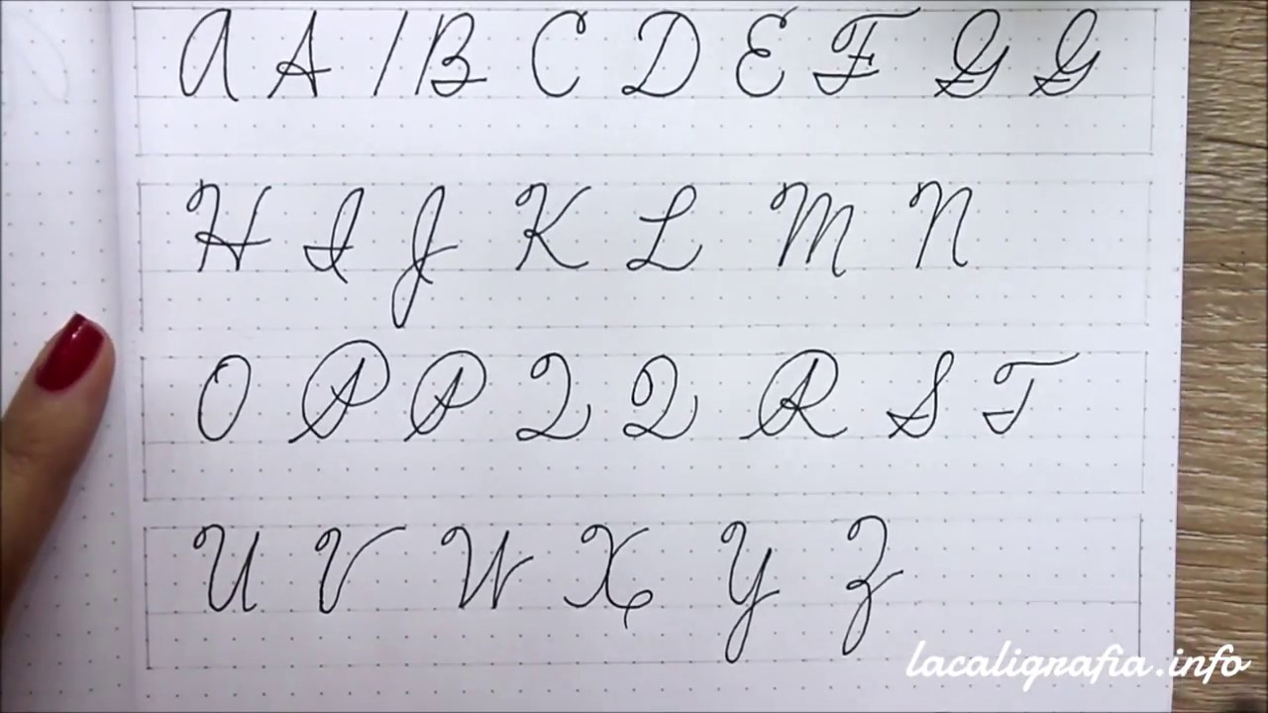
Observa

Slide 7
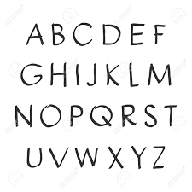
Estas mayúsculas las encuentras en lo libros o textos y en plataforma.

Slide 8
Practica las mayúsculas
Escribe una plana con tus nombres y apellidos completos, en el cuaderno de calígrafa o doble línea. Envía tu evidencia
Lee la página # 70 del libro de lectura aprender @ aprender inicial 1

